Slide 1

REGENERACJA
I ODKAŻANIE TERENÓW, REKULTYWACJA GRUNTÓW

Slide 2
Zagadnienia:
Skażenie, zubożenie i degradacja gruntów.
Regeneracja, odkażenie i rekultywacja gruntów.
Biofilia.
Dobre praktyki.

Slide 3
Zanieczyszczenie środowiska, zaburzenie ekosystemów i degradacja krajobrazów to ważne problemy, z którymi przez ludzką działalność zmaga się większość regionów na kuli ziemskiej. Nie każda nasza aktywność wywiera jednak negatywny wpływ na środowisko nas otaczające. Wzrost świadomości ekologicznej i potrzeba dbałości o środowisko powodują, że realizowane są liczne projekty mające na celu przywrócenie wartości zniszczonym obszarom..

Slide 4
SKAŻENIE, ZUBOŻENIE
I DEGRADACJA GRUNTÓW

Slide 5
Tereny zdegradowane to obszary ziemi, które:
zostały dotknięte poprzednimi sposobami ich zagospodarowania, jak i terenów okolicznych,
są opuszczone lub słabo wykorzystywane,
mają rzeczywiste bądź subiektywne problemy z zanieczyszczeniem,
znajdują się na rozwiniętych terenach miejskich,
wymagają działań zmierzających do przywrócenia opłacalności ich
ponownego wykorzystania.

Slide 6
Przez grunty zdegradowane rozumie się takie grunty, których rolnicza lub leśna wartość użytkowa zmalała, w szczególności w wyniku pogorszenia się warunków przyrodniczych albo wskutek zmian środowiska oraz działalności przemysłowej, a także wadliwej działalności rolniczej. Gruntami zdewastowanymi są takie grunty, które utraciły całkowicie wartość użytkową w wyniku ww. przyczyn.
Rekultywacja gruntów to nadanie lub przywrócenie gruntom zdegradowanym albo zdewastowanym wartości użytkowych lub przyrodniczych przez właściwe ukształtowanie rzeźby terenu, poprawienie właściwości fizycznych i chemicznych, uregulowanie stosunków wodnych, odtworzenie gleb, umocnienie skarp oraz odbudowanie lub zbudowanie niezbędnych dróg.

Slide 7
Zakwaszenie gleb w Polsce stanowi jeden z najważniejszych czynników ograniczających produkcję roślinną. Przyczyniają się do niego zarówno warunki klimatyczno-glebowe, jak i działalność człowieka.
W ponad 90% obszaru kraju występują gleby wytworzone z kwaśnych skał osadowych, powstałe w wyniku wymywania kationów o charakterze zasadowym. Proces ten stymulowany jest zwykle przez opady oraz niskie temperatury, zwłaszcza w okresie jesienno-zimowym. Nie bez znaczenia pozostają także procesy mikrobiologiczne. Do zakwaszania gleby w sposób szczególny przyczynia się zatem oddziaływanie czynników naturalnych.

Slide 8
Degradacja gleb rolnych – jest to ogół procesów i zjawisk, które wpływają na pogorszenie żyzności gleb i zasobności w substancje odżywcze. Najbardziej podatnymi na procesy degradacji są gleby piaszczyste, posiadające cienką warstwę próchniczną. Zagrożenia, jakie dotykają gleby rolne, mogące doprowadzić do jej degradacji to:
susza, powodująca pustynnienie gleby oraz murszenie utworów glebowych,
erozja wodna i wietrzna,
spadek zawartości glebowej materii organicznej (dehumifikacja),
spadek różnorodności biologicznej gleby,
zasklepianie i zagęszczanie struktury gleby, wywołane pracą ciężkich maszyn oraz zabudową,
zasolenie, zakwaszenie, alkalizacja gleb,
powodzie i osuwiska ziemi,
zanieczyszczenie gleby metalami ciężkimi, węglowodorami, substancjami radioaktywnymi, lub środkami ochrony roślin (pestycydami).

Slide 9
Do głównych działań podejmowanych w celu ochrony gleb należą:
Prawidłowa gospodarka rolna z zastosowaniem głównie nawozów naturalnych, racjonalne stosowanie nawozów sztucznych oraz środków ochrony roślin.
Zapobieganie erozji – działania melioracyjne, zadrzewienia śródpolne, zalesianie nieużytków.
Zapobieganie zanieczyszczaniu gleby ze źródeł komunalnych – ograniczenie ilości odpadów i właściwa gospodarka (segregacja odpadów, kompostowanie, zbiórka odpadów niebezpiecznych) oraz oczyszczanie ścieków.
Ograniczanie przemysłowych źródeł zanieczyszczenia gleb – stosowanie nowoczesnych technologii przyjaznych środowisku oraz właściwą gospodarkę odpadami poprodukcyjnymi.
Oczyszczanie gleb z substancji toksycznych oraz odkwaszanie gleb.
Regeneracja i odkażanie terenów, rekultywacja gruntów

Slide 10
W przypadku upraw rolnych rozwiązania proekologiczne, mające nie dopuścić do degradacji gleby to:
ewolucyjna rezygnacja ze sztucznych nawozów i zastępowanie ich nawozami naturalnymi, (np. obornikiem, kompostem, gnojówką, nawozami zielonymi),
zastępowanie upraw GMO takimi, których materiał siewny lub sadzeniowy jest stworzony we własnym gospodarstwie,
powrót do płodozmianu w celu podtrzymania żyzności gleby oraz stosowanie nawozów zielonych (w ten sposób odtwarza się właściwą strukturę gleby).

Slide 11
REGENERACJA, ODKAŻENIE
I REKULTYWACJA GRUNTÓW

Slide 12
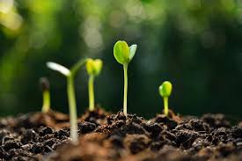
Zależnie od stopnia degradacji terenu przeprowadza się:
rekultywację gleby,
bioremediację,
renaturalizację,
rekultywację krajobrazu,
rewitalizację.

Slide 13
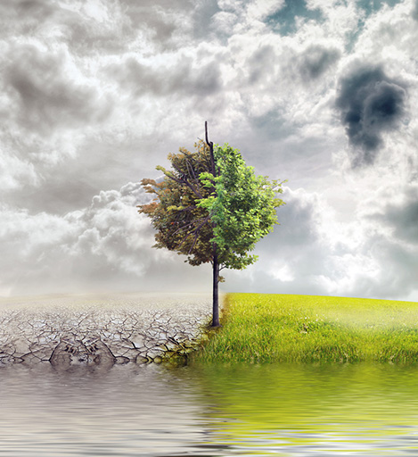
W celu odzyskania gleb skażonych podejmuje się złożone, wieloetapowe działania, aby przywrócić im wartość użytkową – rekultywację gleby. Wiele lat potrzeba, żeby na takim terenie ponownie wykształciła się warstwa gleby. Niestety, niektóre zanieczyszczenia chemiczne mogą zalegać w glebach nawet przez wieki i żadne zabiegi nie są w stanie tego zmienić. Dlatego, aby przyspieszyć proces usuwania substancji toksycznych z gleby i ich rekultywację, stosuje się mieszanie gleby skażonej z glebą czystą.
Regeneracja i odkażanie terenów, rekultywacja gruntów

Slide 14
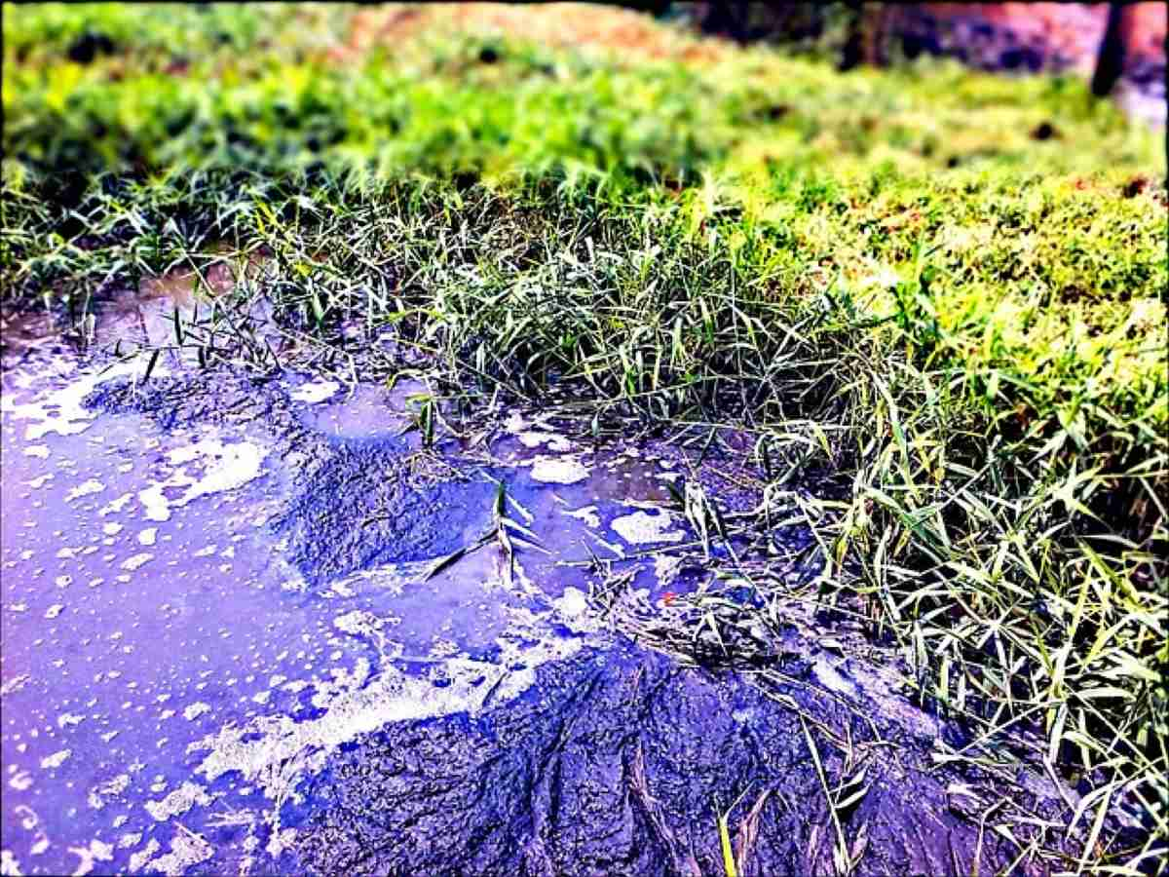
Bioremediacja jest metodą biologicznego usuwania ze środowiska naturalnego skażeń różnego typu substancjami chemicznymi, głównie przy udziale drobnoustrojów, metodą katalizowania, destrukcji lub przekształcenia różnego rodzaju zanieczyszczeń w formy mniej szkodliwe.
Proces ten polega na usuwaniu – głównie z gleby i wód gruntowych – związków zanieczyszczających (substancji ropopochodnych, metali ciężkich i innych).
W przyszłości bioremediacja i inne procesy wykorzystujące naturalne technologie stanowić będą tzw. ekologicznie czyste technologie.

Slide 15
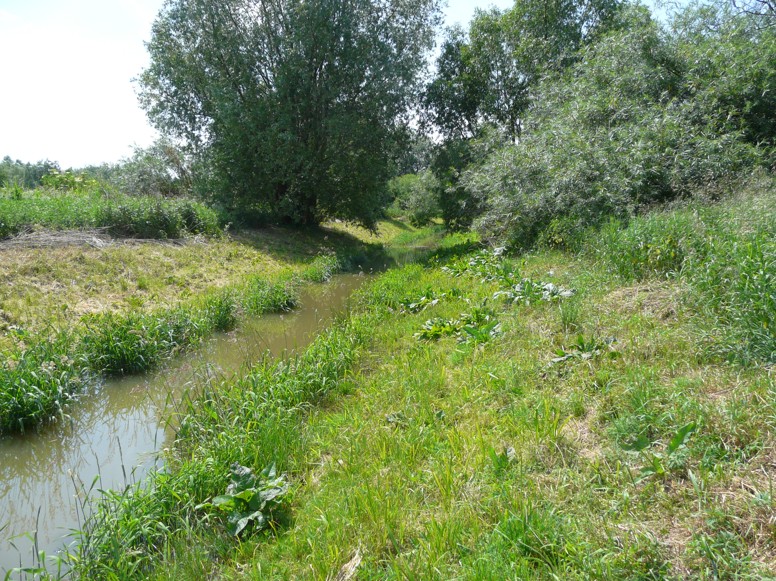
Renaturalizacja – prowadzona jest na terenach o zdegradowanych niektórych składnikach krajobrazu. Jej zadaniem jest nadawanie obszarom lub znajdującym się na nich obiektom pierwotnego wyglądu sprzed ingerencji człowieka, np. umożliwienie kształtowania się naturalnego drzewostanu na danym obszarze leśnym.
Renaturalizacja rzeki Mlecznej
w Radomiu, polegająca na utworzeniu starorzeczy i meandrów.
Regeneracja i odkażanie terenów, rekultywacja gruntów

Slide 16
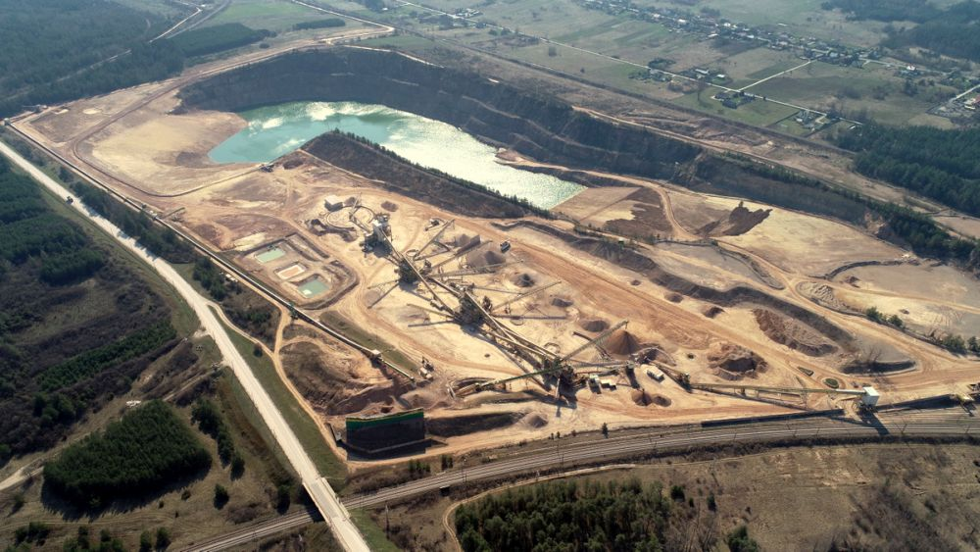
Rekultywacja krajobrazu – polega na przywracaniu całkowicie zdegradowanym obszarom wartości użytkowych poprzez zmienianie ich funkcji, np. niektóre nieczynne kamieniołomy są zalewane wodą, dzięki czemu mogą pełnić nowe funkcje rekreacyjne.
Rekultywacja Kopalni Dolomitu Lafarge
w Radkowicach

Slide 17
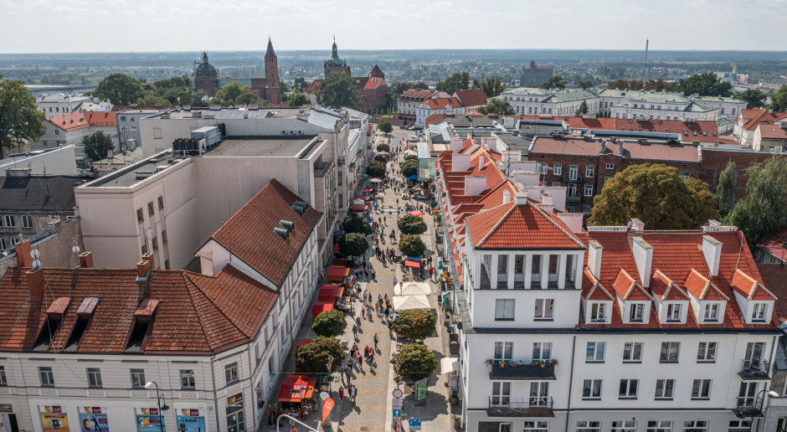
Rewitalizacja – jest kompleksową metodą przywracania wartości użytkowych częściowo zdegradowanym obszarom. Obejmuje się nią przede wszystkim krajobrazy kulturowe, m.in. tereny miejskie czy poprzemysłowe.
Rewitalizacja przestrzeni miejskiej w Płocku
Regeneracja i odkażanie terenów, rekultywacja gruntów

Slide 18
W 2021 r. zrekultywowano 2,2 tys. ha gruntów (o 34% więcej niż w 2020 r.), powierzchnia gruntów zagospodarowanych utrzymała się na tym samym poziomie co w roku ubiegłym i wyniosła 0,5 tys. ha. Stopień rekultywacji i zagospodarowania gruntów zdewastowanych i zdegradowanych jest nadal niezadowalający i stanowił w 2021 r. odpowiednio 3,6% i 0,9% ogólnej powierzchni gruntów zdewastowanych i zdegradowanych, wynoszącej 62 tys. ha.

Slide 19
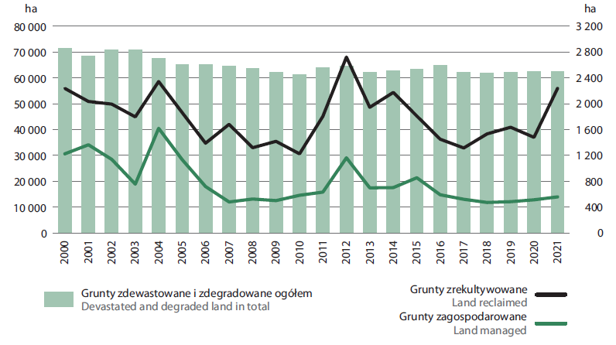
Grunty zdewastowane i zdegradowane oraz grunty zrekultywowane i zagospodarowane w Polsce

Slide 20
DOBRE PRAKTYKI

Slide 21
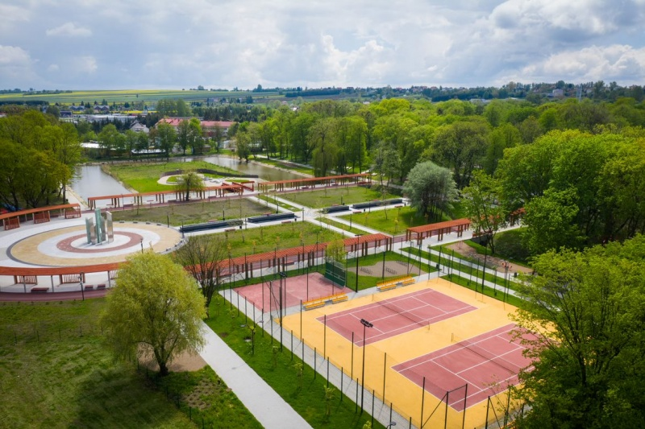
W Miechowie, województwo małopolskie, postanowiono walczyć z betonozą miejską. Przeprowadzono rewitalizację parku, z planetarnym placem zabaw. Dzięki odpowiedniemu wykorzystaniu środków unijnych park w Miechowie przeszedł niezwykłą metamorfozę. Pojawiły się nowe alejki, system fontann przy głównym trakcie spacerowym oraz przestrzeń do rekreacji i aktywności na świeżym powietrzu.
W parkowej przestrzeni posadzono
1,7 tys. drzew i krzewów.

Slide 22
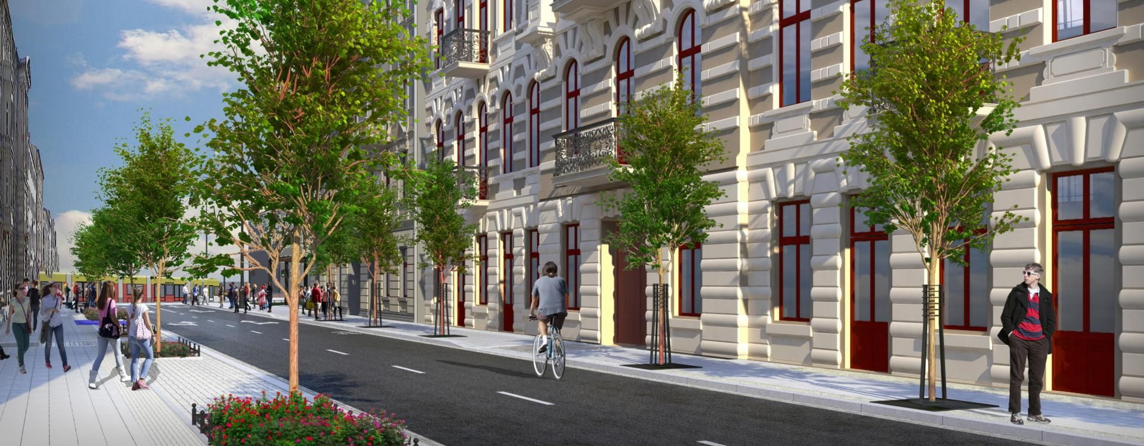
W ramach rewitalizacji Łodzi opracowano i wdrożono Program Nowe Centrum Łodzi (Program NCŁ). Do degradacji obszarów miejskich w Łodzi doszło między innymi w wyniku długotrwałego braku inwestycji infrastrukturalnych, głównie dotyczących obszarów poprzemysłowych. Istotnym elementem była rekultywacja terenów zieleni miejskiej.
Regeneracja i odkażanie terenów, rekultywacja gruntów

Slide 23
Dziękuję za uwagę

